Slide 1
大概念推进历史结构化学习初探
汇报人：王德金

Slide 2
01
问题缘起
02
破解之道
目 录
CONTENTS
03
实践案例
04
教学启示

Slide 3
01
问题缘起

Slide 4
01
在高三历史学科的复习备考中我们发现这样一个比较普遍的现象。学生作答的情况不理想并非不知道相关的知识而是在解决历史问题时不会应用相关的知识来作答，也就是知识的迁移能力非常差。
那么这个问题是如何造成的呢？结合我个人的教学实践来看，一方面学生在历史学习的过程中自身缺乏对所学知识的总结、反思和梳理，另一方面与教师的碎片化教学有关或者说我们在历史学科知识的结构化构建方面还需要进一步的优化。

Slide 5
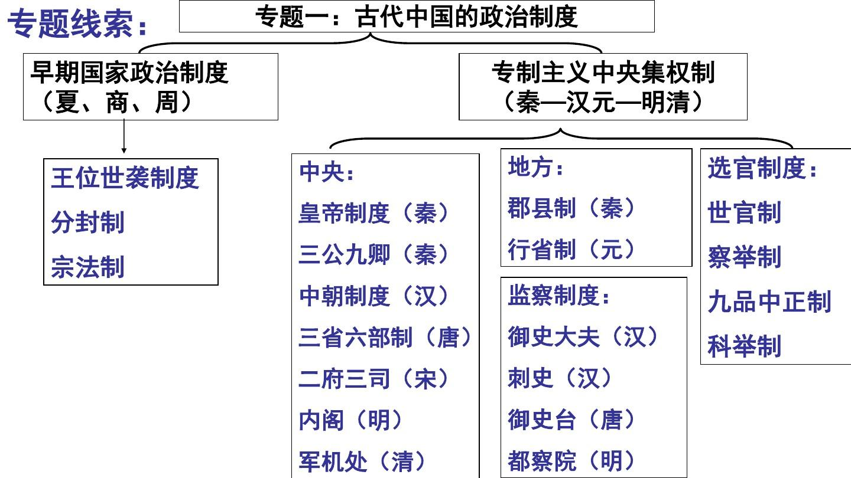
02
在高三历史的复习备考中我们常见的两种知识整合的方式就是时序性整合和专题性整合。

Slide 6
03
而这两种整合都与当下高考以核心素养为导向的考查要求有一定的差距。为什么这么说？核心素养是知识、技能、价值观念的整合与超越。核心素养不可直接测量，只能通过操作化表现出来，一般表现为问题解决的水平。问题解决水平表现在认识问题的深度、知识技能的整合程度、解决问题的思维方式和探究模式的差异上。因此说核心素养导向的高考要求构建“问题解决”导向的结构化知识体系。

Slide 7
04
目前在历史复习备考中常用的时序整合和专题整合重在知识的梳理，致力于于知识传授，这两种整合有三个亟待优化的方面。
只有知识缺少方法和思维
脱离学生的生活体验
知识之间逻辑层次不清晰

Slide 8
02
破解之道

Slide 9
01
那么如何才能构建起既与学生的生活体验相联系，又能够囊括知识、方法、思维的有时序、有逻辑、有层级、有内在联系的结构化的历史知识体系呢？
大概念的应用是我们优化历史知识结构化建构的有效策略。

Slide 10
02
什么是大概念？大概念是指在一个学科领域中最精华、最有价值的学科内容。大概念是指那些能够将分散的知识技能、观念等联结为整体，并且赋予它们意义的概念、观念。我个人的理解大概念是一种历史认识、历史观点。大概念可以是问题、主题、论题、理论等。大概念是有意义的。它包含许多观点、方法、有价值观。
大概念是学科的底层逻辑

Slide 11
03
大概念有利于历史学科的结构化学习。高考要求实现从“解题”到“解决问题”的转变，也就是要构建问题导向性的知识结构体系。具体到历史学科来讲，历史学科解决问题主要是形成一种对历史的认识，能够做出合理的历史解释，也就是提出一种历史认识。而大概念就是一种认识。因此应用大概念能够有利于构建问题导向性的知识结构体系。

Slide 12
04
大概念统领下的历史结构化学习做到三点：
有世界：要与学生的生活体验相结合。
要致用：不是老师告诉他一个真理，而是告诉他怎么发现真理。渗透学科思维，加强学科方法的指导和应用。
能做事：学会应用学科思维去解决问题，落实素养培养目标。

Slide 13
03
实践案例

Slide 14
01
案例名称：中国古代经济发展
案例说明：政治现象、经济现象、文化现象是从古至今普遍性的历史现象。政治、经济、文化角度是我们在中学阶段历史学习最为常用的分析视角。选取中国古代经济发展这一主题不仅可以探讨其发展的具体表现及其阶段特征，而且可以总结其研究视角和方法，同时进一步思考其历史启示。因此此案例中囊括了知识、方法、思维等诸多要素，落实核心素养培养。

Slide 15
02
案例计划：
第一步：在必修教材和选必修教材中指导学生收集和整理与中国古代经济发展相关的文本资料。（梳理经济发展的表象）
1.请把你自己认为教材中与中国古代经济发展相关的内容找出来。
2.请小组讨论将按照什么样的标准采取什么样的形式对中国古代经济进行整理；针对你在整理过程中遇到的问题进行讨论或举手示意。
3.应用政治学科中概念的分类标准（在同一次划分中，只能用同一个标准；划分应该逐级进行，不能越级）对整理结果进行修正。

Slide 16
03
中国古代经济的发展
册 | 单元 | 课 | 节
《中外历史纲要》上 | 第一单元 | 第2课诸侯纷争与变法运动 | 经济发展与变法运动
《中外历史纲要》上 | 第三单元 | 第11课辽宋夏金元的经济与社会 | 农业和手工业的发展 商业和城市的繁荣 经济重心的南移
《中外历史纲要》上 | 第四单元 | 第15课明至清的经济与文化 | 社会经济的发展与局限

Slide 17
 | 经济结构 |  |  |  |  |  |  |  |  |  |  |  |  | 经济格局
阶段 | 农业 |  |  |  | 商业 |  |  |  |  |  | 手工业
 | 农业生产技术 | 农业种植结构 | 人口增长 | 农耕范围 | 市场 | 商品 | 商人 | 贸易范围 | 经营手段 | 城市 | 纺织业 | 陶瓷业 | 金属冶炼业
春秋战国 | 铁犁牛耕的推广使用、灌溉工程的修建 |  |  |  |  |  | 私商兴起 |  | 货币流通广泛 | 中心城市的出现 | 分工更加细密
辽宋夏金元 |  | 经济作物的种植扩大（棉花） | 人口超过1亿 | 边疆地区得到开发 | 基层市场蓬勃发展；设置 榷场进行互市交易民间 贸易也相当活跃 |  |  | 海外贸易非常繁荣 | 货币需求量剧增，纸币“交子”出现 | 北宋东京、南宋临安、元大都 | 元以后纺织机成为家庭不可或缺的工具 | 制瓷技术改进，瓷器大量出口 | 煤的开采量很大 ，煤作燃料， 提高了金属冶炼的产量和质量 | 南宋经济重心南移的完成
明清 |  | 高产作物的引进 经济作物品种繁多，种植广泛， 兼营产品初级加工或相关副业 |  |  |  |  | 商帮的出现 | 长途贸易发展 | 白银的大量流入 | 工商业市镇的兴起

Slide 18
04
概念辨析
1.经济作物：亦称“工业原料作物”、“技术作物”。一般指为工业，特别是指为轻工业提供原料的作物。
我国经济作物种类繁多，由纤维作物，油料作物，糖料作物，饮料作物，药用作物等
3.基层市场：满足农民家庭所有正常贸易需求（包括出售自产物品和购买所需物品）的农村市场。
施坚雅提出包含基层市场、中间市场、中心市场三个层级的市场体系理论
4.互市贸易：互市指历史上中原王朝与周边各族间，及中国与外国之间的贸易往来，中国与外国之贸易，亦称通商或
通市，是古代中国内地与边疆经贸往来的重要渠道。
5.商帮：明清兴起的以乡土亲缘为纽带以跨区域贸易为主的商业组织
6.工商业市镇：以经济功能为主，主要出现在交通便利的地方，其城市功能主要是手工业产品集散地和原料集散地。
7.经济重心南移：经济重心南移是我国古代历史上的重大事件，它反映了我国古代南北经济发展的巨大变化。黄河流域是中华民族的主要发祥地，是中国开发最早的地区，人口集中，经济文化发达，成为最早的经济中心。而南方经济后来居上，经济重心逐渐南移。（魏晋时期，南方经济开始超过北方。中唐以后，经济重心开始南移。南宋经济重心南移完成）

Slide 19
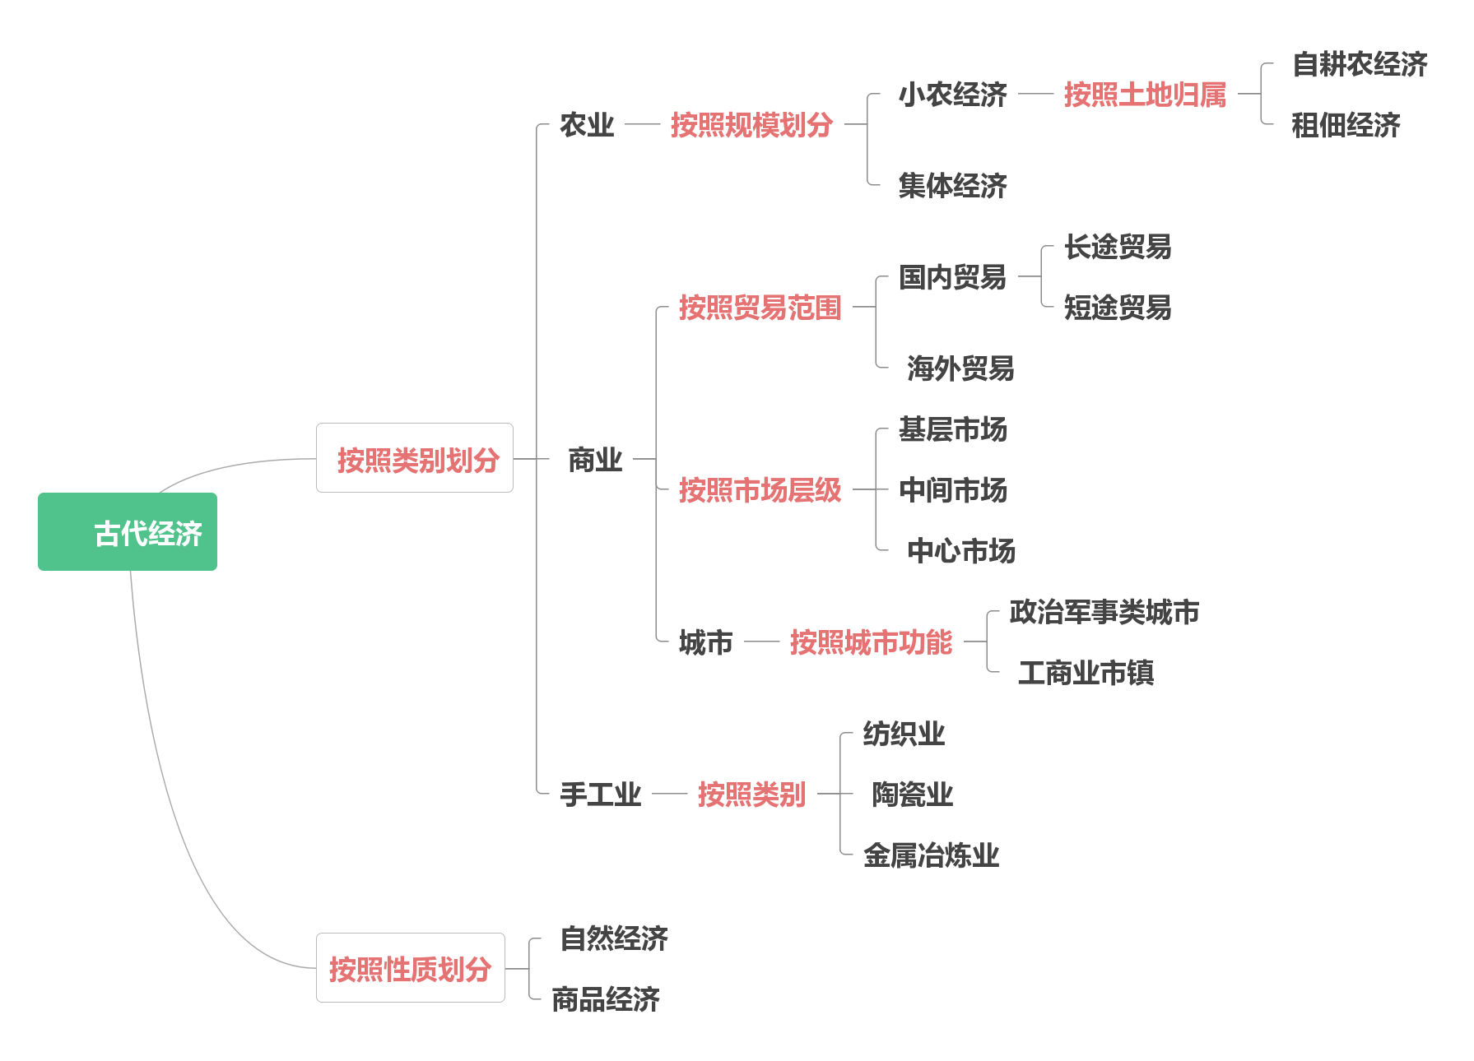
05
概念的结构化

Slide 20
06
案例计划：
第二步：展示整理的成果并进行分析，实现思维进阶
1.观察表格，思考教材分别是从哪些方面具体描述农业、手工业、商业的发展状况的。（总结方法上的认识）
2.观察表格，思考如何理解教材中的以下表述（提升观念上的认识）
宋朝农业发展成就突出；宋朝是中国古代商品经济发展的一个高峰。明清时期就全社会来看，男耕女织、自给自足的传统小农经济还占据压倒优势
3.比较宋代、明清经济发展原因的异同，判断中国古代经济的发展趋势并阐述理由。

Slide 21
 | 经济结构 |  |  |  |  |  |  |  |  |  |  |  |  | 经济格局
阶段 | 农业 |  |  |  | 商业 |  |  |  |  |  | 手工业
 | 农业生产技术 | 农业种植结构 | 人口增长 | 农耕范围 | 市场 | 商品 | 商人 | 贸易 | 经营手段 | 城市 | 纺织业 | 陶瓷业 | 金属冶炼业
春秋战国 | 铁犁牛耕的推广使用、灌溉工程的修建 |  |  |  |  |  |  |  | 货币流通广泛 | 中心城市的出现 | 分工更加细密
辽宋夏金元 |  | 经济作物的种植扩大（棉花） | 人口超过1亿 | 边疆地区得到开发 | 基层市场蓬勃发展； |  |  | 设置榷场进行互市交易， 民间贸易也相当活跃 海外贸易非常繁荣 | 货币需求量剧增，纸币“交子”出现 | 北宋东京、南宋临安、元大都 | 元以后纺织机成为家庭不可或缺的工具 | 制瓷技术改进，瓷器大量出口 | 煤的开采量很大 ，煤作燃料， 提高了金属冶炼的产量和质量 | 南宋经济重心南移的完成
明清 |  | 高产作物的引进 经济作物品种繁多，种植广泛， 兼营产品初级加工或相关副业 |  |  |  |  | 商帮的出现 | 长途贸易发展 | 白银的大量流入 | 工商业市镇的兴起

Slide 22
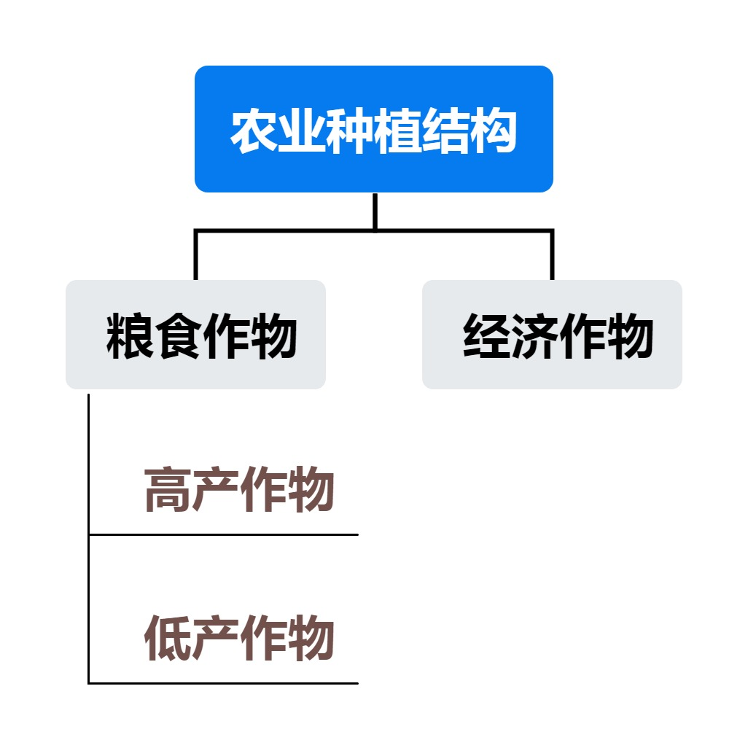
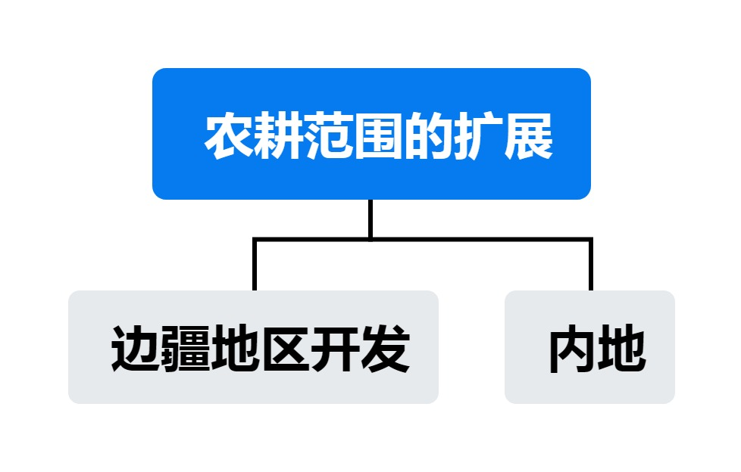
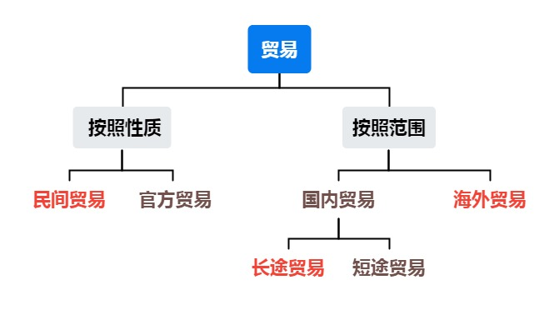
07
应用概念来提高认识，实现思维进阶

Slide 23
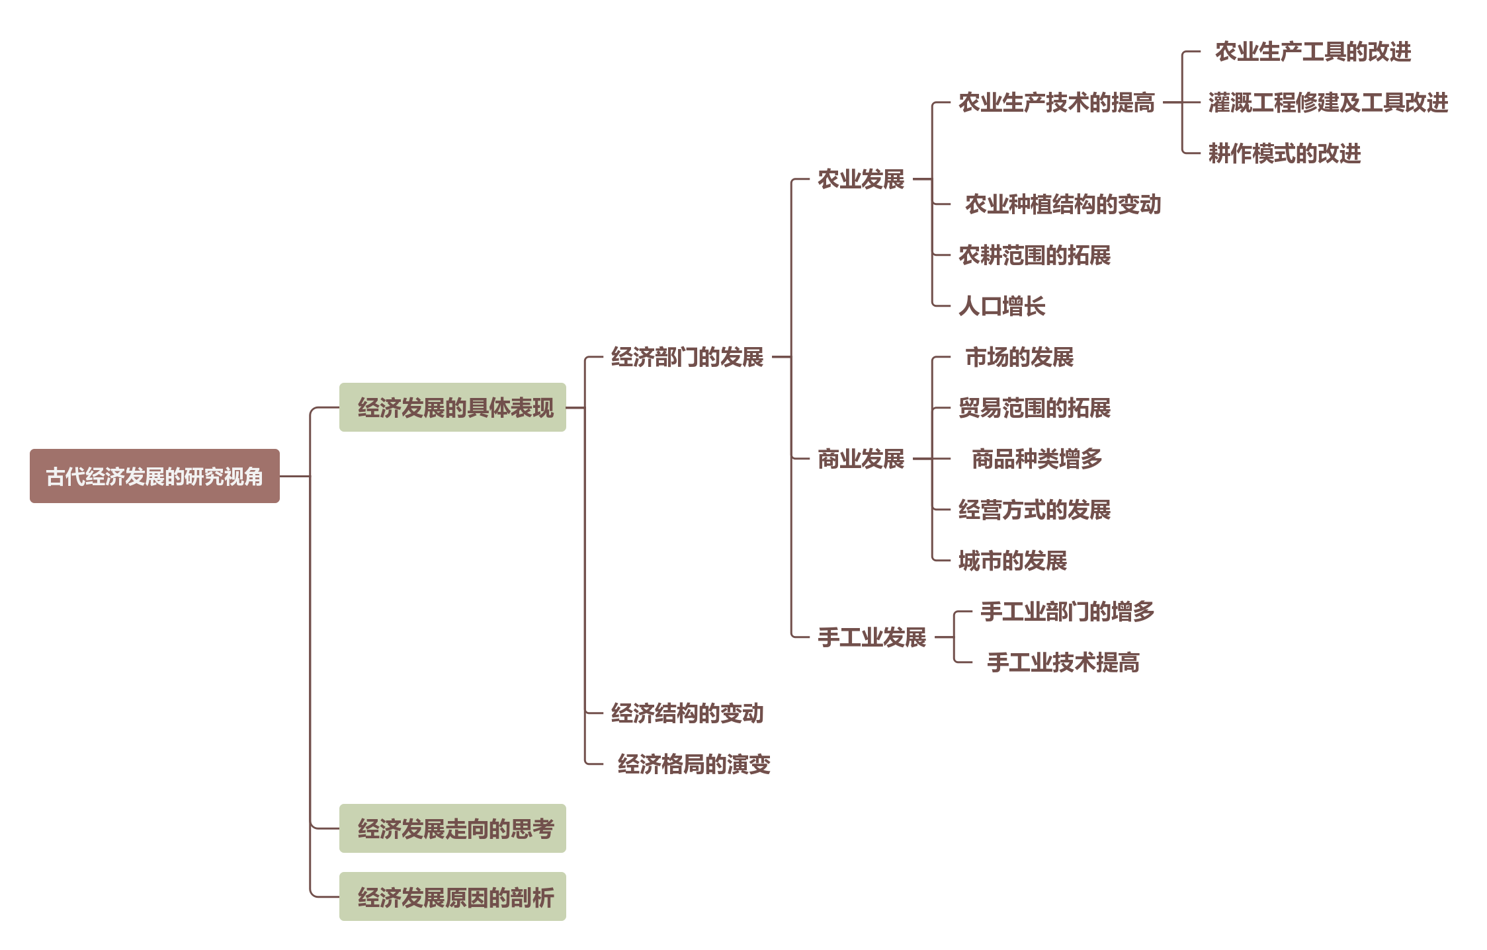
08
分析视角的结构化

Slide 24
案例计划：
第三步：迁移应用，检测目标达成度
材料一 明清时期，江汉平原成为全国最主要粮食输出地，湖广地区在明中叶已有“湖广熟，天下足”的谚称，湖北江陵县“附郭膏腴之田，每亩收获不下五六石”。清代粮食生产大发展的还有四川，雍正时已有“产米之乡”的美誉，并被人称之谓“各省米谷，惟四川所出最多”,水稻亩产达到6-7石。再有像中国台湾的开发，以及广西成为粮食输出省等等，都说明清代粮食生产方面所取得的进展。从明代中后期开始，中国借助海上丝绸之路，引进了大量原产美洲的番薯、玉米、花生等高产耐瘠作物，迅速改变了中国农业作物的种植结构，提高了农业生产效率，为农业的持续发展提供了巨大的生产潜力。
——据柏舟《中国粮食地图：千百年来，中国人民守护的饭碗从哪儿来》等整理
根据材料并结合所学知识，概括明清时期中国农业生产的特点并分析其意义。
农耕范围
粮食产量
种植结构
农业技术

Slide 25
特点：以江汉、四川地区为主并向周边地区辐射；粮食产区扩大，产量提高；引进高产农作物，粮食种植结构显著变化；生产效率提高；以小农经营为主。
意义：有利于保障粮食安全；缓解了人口增长的压力；促进了社会稳定；为工商业的发展提供了有利条件。

Slide 26
02
材料 到了晚明时期，由于玉米和番薯等新的粮食作物的引进和推广，粮食生产有了突破性的发展。由于经济效益可观，种棉和养蚕更是蔚然成风。各地商品的种类比以往更丰富，而这又进一步促使工商业专业市镇的大量兴起。如松江，是明代最著名的棉纺织业中心，有众多手工业专业市镇和商品集散地，其中朱泾镇“四乡盛产棉花、乡人精于纺织，所产标布质地精细”，随着经营范围的扩大、责本的增多、竞争的激烈，开始产生了一批商业集团，也就是所谓的中国商帮。其中最著名的是徽商，不仅人数多，而且资本雄厚，经营多种行业。在明清之前，人们都以习儒或做官为一生的奋斗目标。随着商品经济的不断发展以及新“四民观”和“工商皆本”思想的出现，许多文人学士也开始加入到从商队伍中，“弃儒就贾”成为当时的风气但是商业化的发展也进一步刺激了社会的世俗化，社会的商业化使人心趋于机械、变诈，人们唯利是图。
——摘编自陈君、齐洋铌《晚明的商业发展与社会变迁》
根据材料并结合所学知识，归纳晚明商业发展的表现及影响。
农产品的商品化
商品种类
城市
商人
资本

Slide 27
表现：农产品成为商品；出现了大批工商业市镇；出现了商帮；商人资本雄厚。
影响：市民阶层崛起，阶级结构变动；资本主义萌芽产生；贱商观念开始改变（传统的抑商思想受到冲击）

Slide 28
04
教学启示

Slide 29
01
启示一：应用大概念指导学生进行知识整合，实现知识的结构化
启示二：通过追问、提炼等方式促进学生从史实学习到历史认识的思维进阶。历史认识不仅包括观念的认同和理解，也包括学科方法和思维学习。
启示三：迁移应用，检测教学目标的达成度
启示四：教学就是师生互动的转化艺术。在互动中实现从史实到认识、再从认识到史实的完整的思维过程，实现化知为识，转识为慧的蜕变。

Slide 30
THANKS

